Slide 1
Красота –…..это
гармония души,
это сила,
которая «спасет мир»
К Паустовский

Slide 2
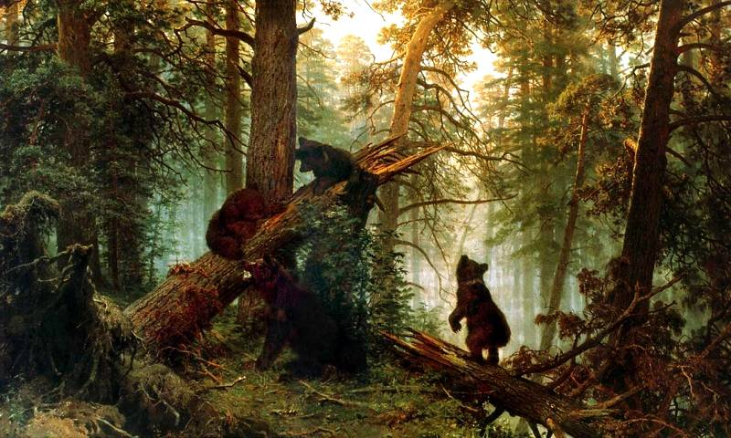
Утро в сосновом лесу

Slide 3
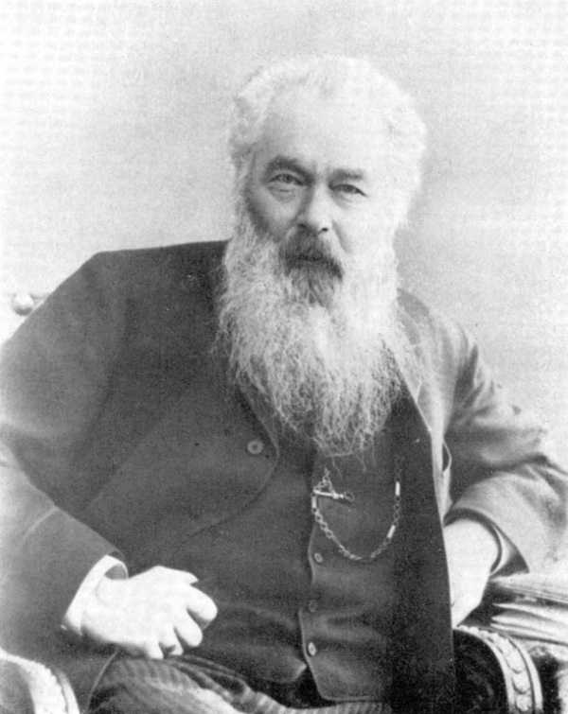
Иван Иванович
Шишкин
1832—1898
«Шишкин - художник народный.
Всю жизнь он изучал русский лес.
Это его царство, и тут
он не имеет соперников,
он единственный!»
В. В. Стасов

Slide 4
Иван Иванович Шишкин родился 25 января 1832 года в городе Елабуге в купеческой семье. Учился в казанской гимназии, в московском училище живописи, ваяния и зодчества, продолжил свое образование в Академии художеств.
Он много путешествует по стране, рисуя и устраивая выставки . С каждым годом за Шишкиным укрепляется репутация одного из лучших русских живописцев пейзажа. В 1873 году Академия художеств возвела Ивана Ивановича Шишкина в звание профессора за мастерскую картину "Лесная глушь". Шишкин руководил учебной пейзажной мастерской академии. За свою жизнь И. И. Шишкин написал множество великих картин . В доме родителей, где прошли детские и юношеские годы художника, находится ныне мемориальный Дом–музей Ивана Ивановича Шишкина.

Slide 5
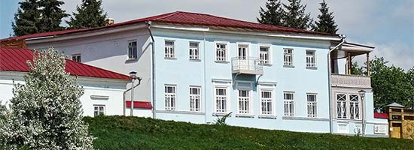

Slide 6
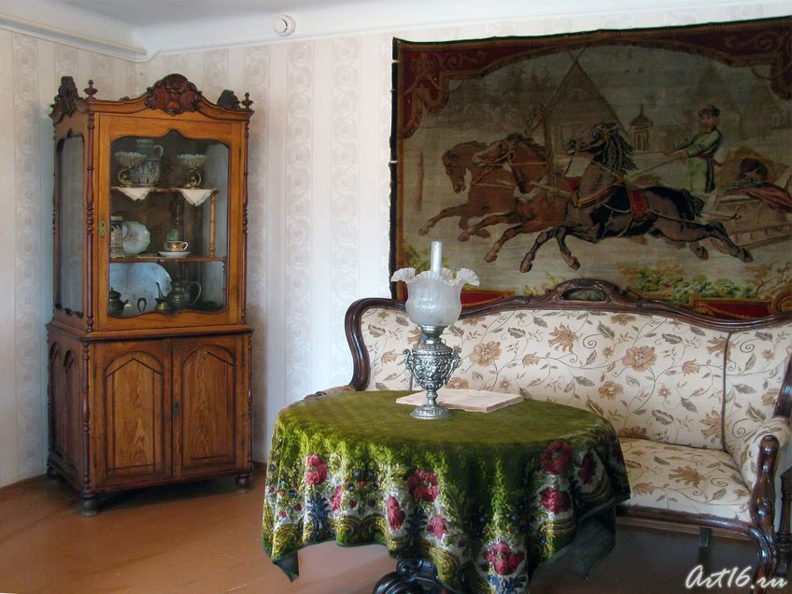
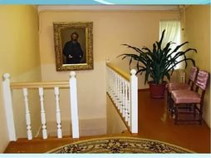
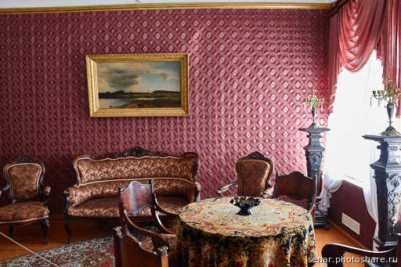

Slide 7
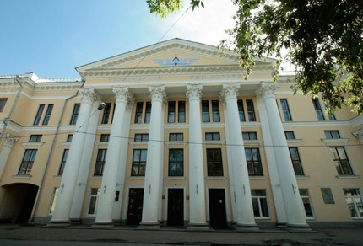
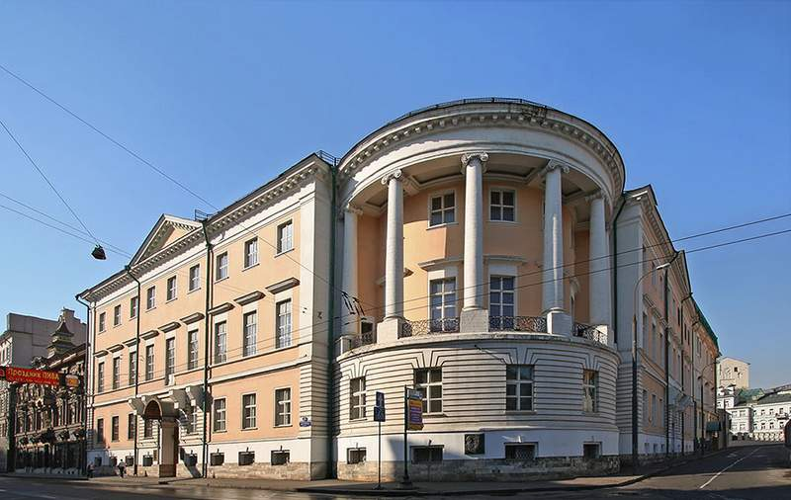
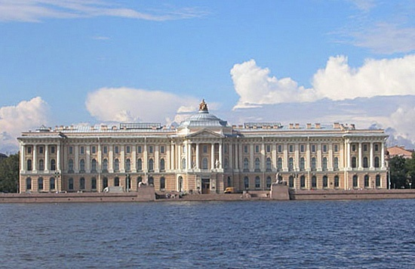
В 12 лет Иван Шишкин был
отдан в Казанскую гимназию,
где обнаружил страсть
к рисованию, а в 1852 году поступил в Московское училище живописи.
В 1856 году начал обучение в Петербуржской академии художеств.

Slide 8
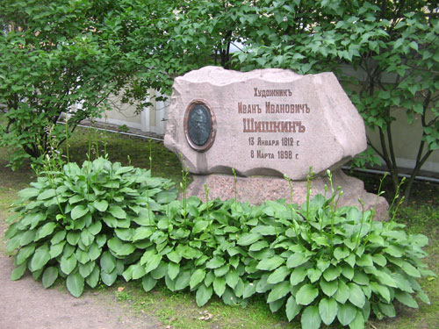

Slide 9
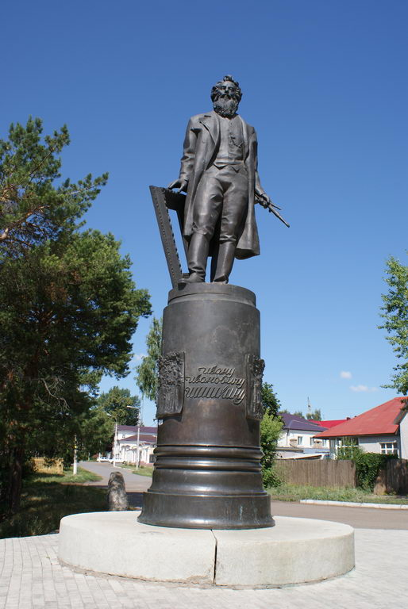
Шишкинские пруды стали одним из любимых мест отдыха местных жителей и гостей города, Елабуга. Здесь проходят многие городские праздники и мероприятия, в том числе и ежегодная Всероссийская Спасская ярмарка.

Slide 10
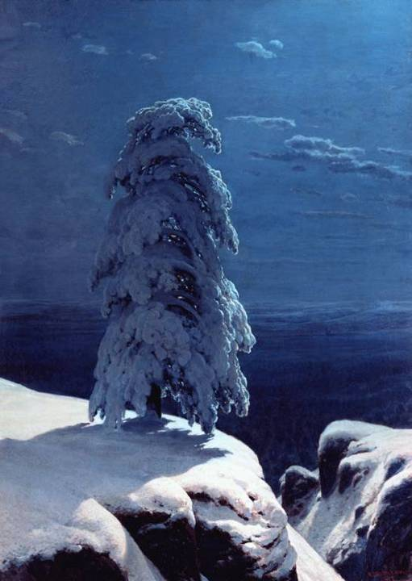

Slide 11
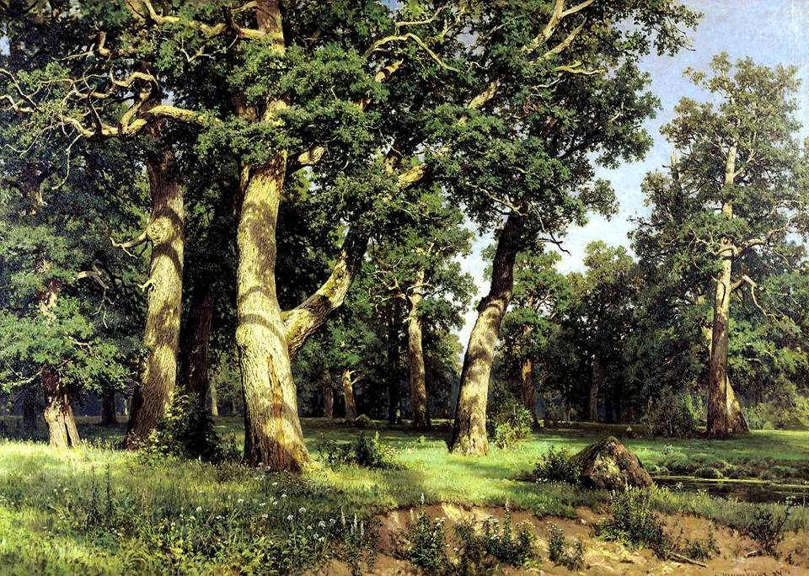
1832
. «Дубовая роща». 1887

Slide 12
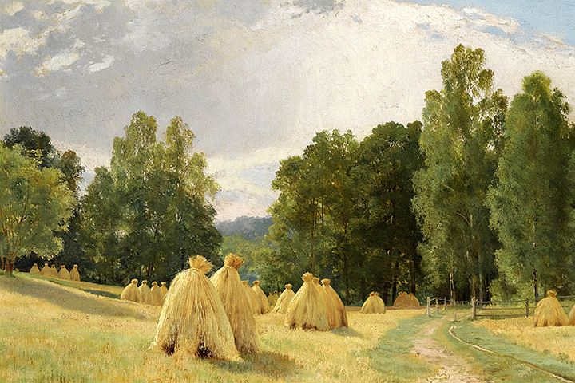
Пора сенокоса 1867

Slide 13
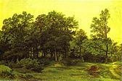
После дождя 1883

Slide 14
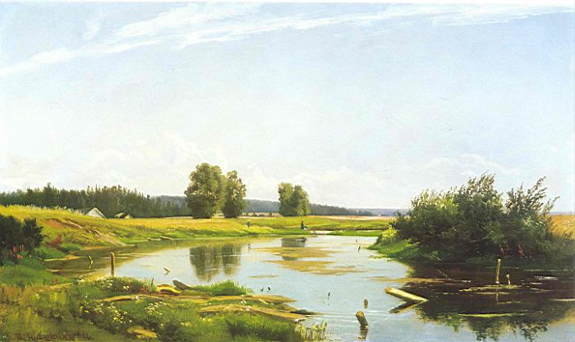
Весенний разлив 1875

Slide 15
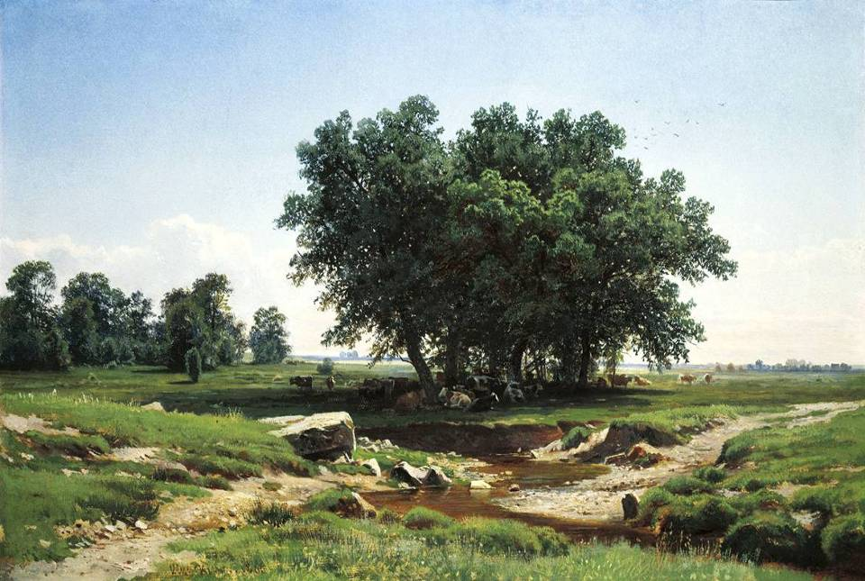
1832
Дубки 1852

Slide 16
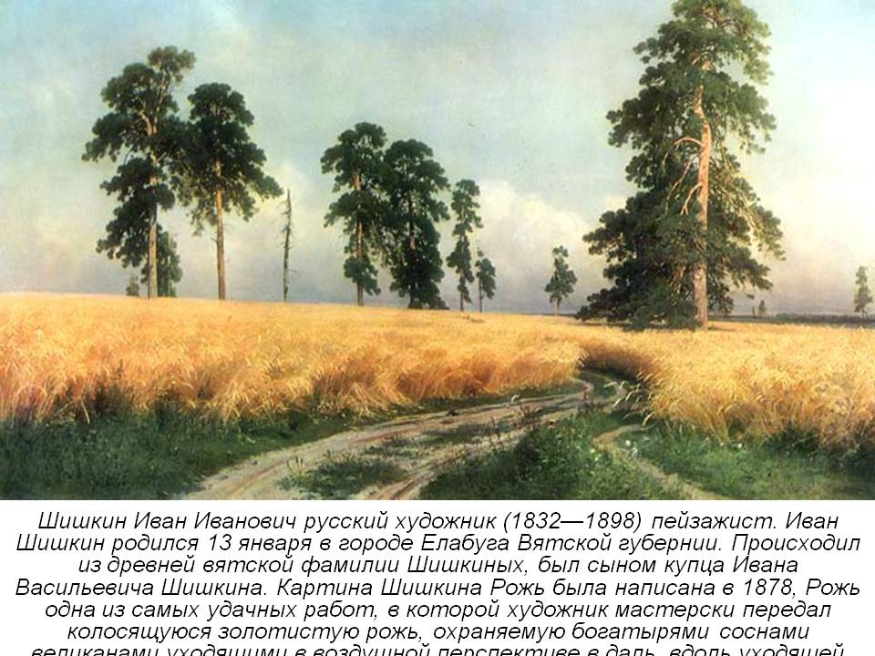
Рожь 1878

Slide 17
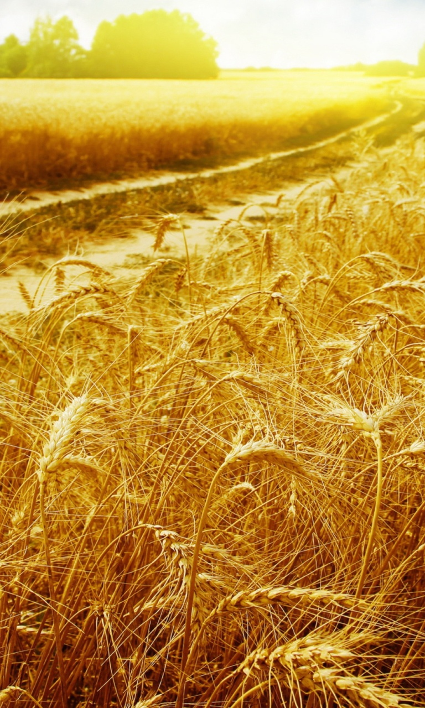
Рожь. Знойный летний полдень. Широко расстилается перед нами необъятное поле золотой ржи. Тяжелые колосья гнутся к земле. Яркая бархатистая зелень на переднем крае картины подчеркивает золотистые тона ржи. Мы видим среди безграничного поля извилистую тропинку, которая ведет к огромным соснам. Могучие стройные сосны величественно возвышаются на фоне голубого неба. Мы любуемся золотистым отливом спелых колосьев, радуемся обилию хлеба на родной русской земле.

Slide 18
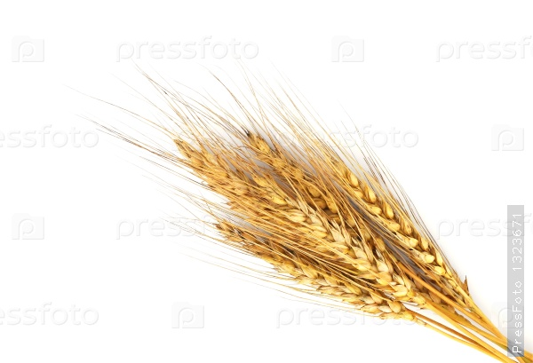
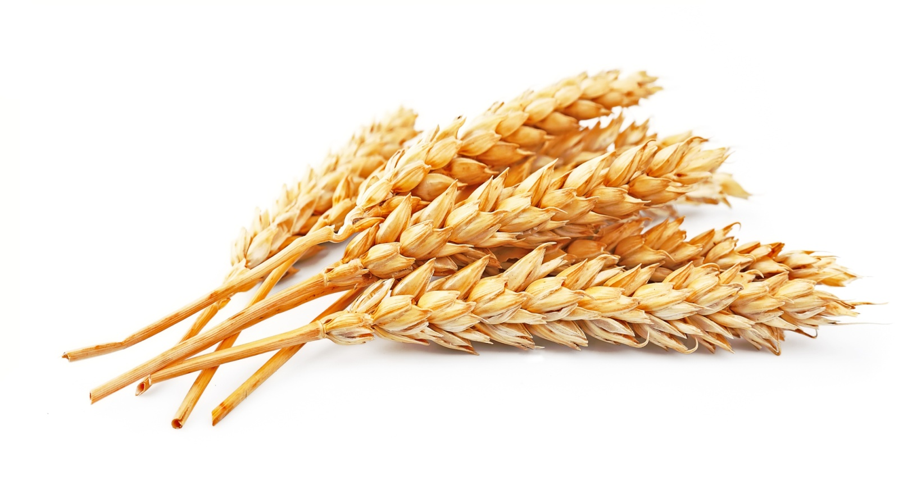
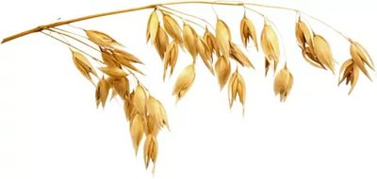
ОВЕС
пшеница
рожь

Slide 19
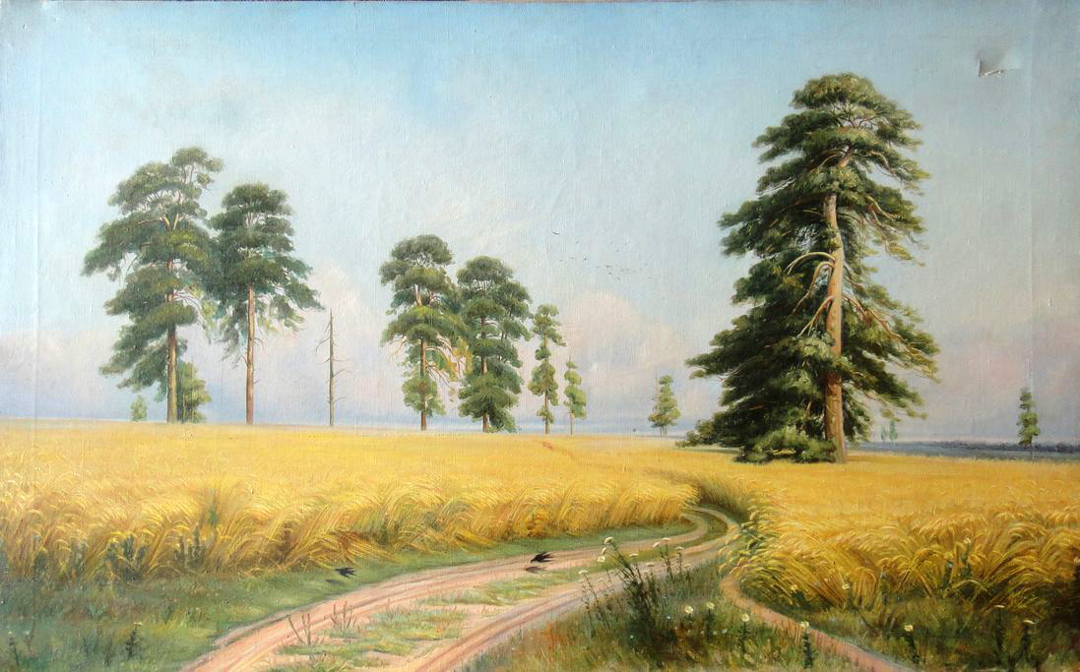
«Раздолье, простор, рожь, Божья благодать, русское богатство».
Зреет рожь над жаркой нивой
И от нивы и до нивы
Гонит ветер прихотливый
Золотые переливы.
( А. Фет)

Slide 20
План
1. О художнике-пейзажисте И.Шишкине. 2. Описание картины И.Шишкина «Рожь»:
а) Желтеющее море ржи. б) Огромные сосны среди ржи. в) Как хорошо в поле!
3.

Slide 21
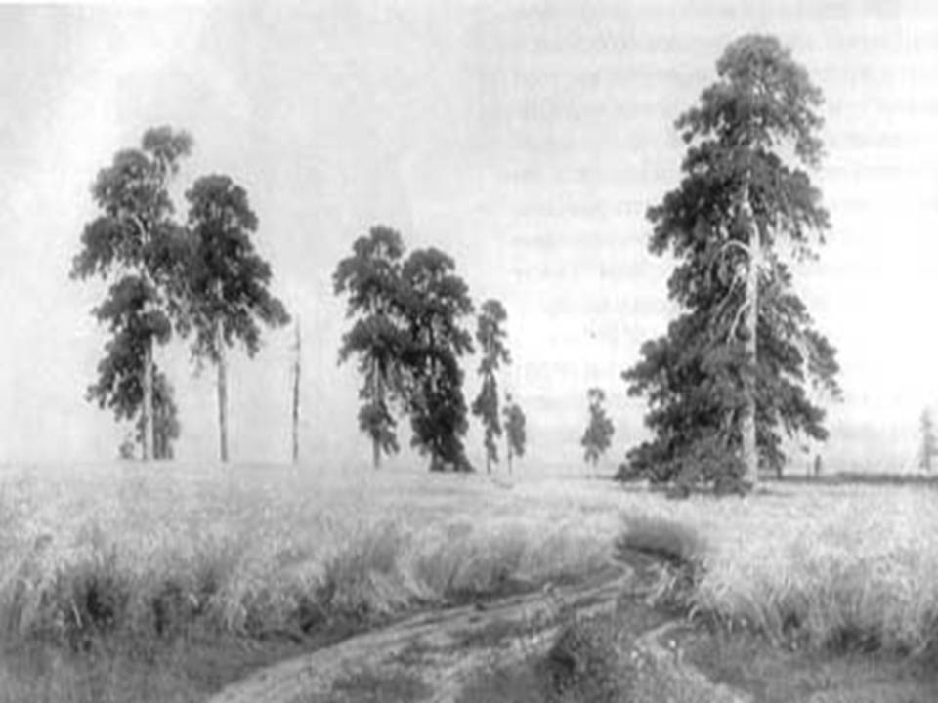
Нас не покидает смутное состояние тревоги. Может быть, из-за появившихся возле горизонта первых кучевых облаков, предвещающих близкую грозу? Из-за неба, утратившего свою звонкую синеву?
Как будто сторожа, охраняющие несметное богатство спеющих хлебов, над золотом поля возвышаются могучие сосны. Деревья-исполины стоят вдоль дороги до самого горизонта, отчего равнинный пейзаж кажется еще более бесконечным

Slide 22
. Словарно-орфографическая работа:
Подберите ряд синонимов к словам:
-художник-……, ……..,
- картина- ………, ………
Продолжите ряд эпитетов:
Рожь (какая?) золотистая, ……., ……..
Сосны (какие?) высокие, ……, ……..
Дорога (какая?) просёлочная, ……., ……., …….
Небо (какое?) голубое, ……, ……., …….
Облака (какие?) белоснежные

Slide 23
Вошел в историю русского искусства как ….мастер пейзажной живописи.
С пейзажами Шишкина в изобразительное искусство вошли мотивы….
Воспел русскую природу в ярких картинах, полных ….
Художник раскрыл пейзажа провинции в …
Тишиной, спокойствием веет от полотен Ивана Ивановича Шишкина, русского художника, которого называют ….
Художник сумел передать в картине «Рожь» то…. настроение

Slide 24
Рожь. Знойный летний полдень. Широко расстилается перед нами необъятное поле золотой ржи. Тяжелые колосья гнутся к земле. Яркая бархатистая зелень на переднем крае картины подчеркивает золотистые тона ржи. Мы видим среди безграничного поля извилистую тропинку, которая ведет к огромным соснам. Могучие стройные сосны величественно возвышаются на фоне голубого неба. Мы любуемся золотистым отливом спелых колосьев, радуемся обилию хлеба на родной русской земле.

Slide 25
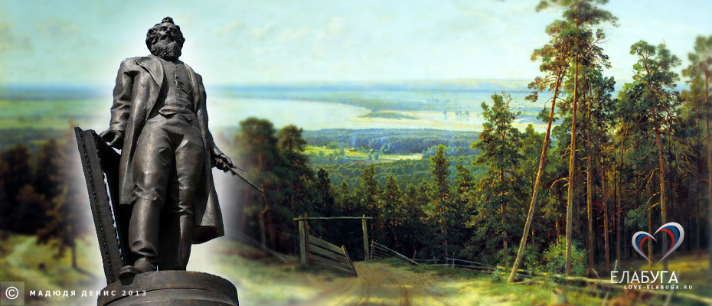
Презентация учителя
МБОУ Островянской СОШ
Ковалевой Н. Г.

